Slide 1
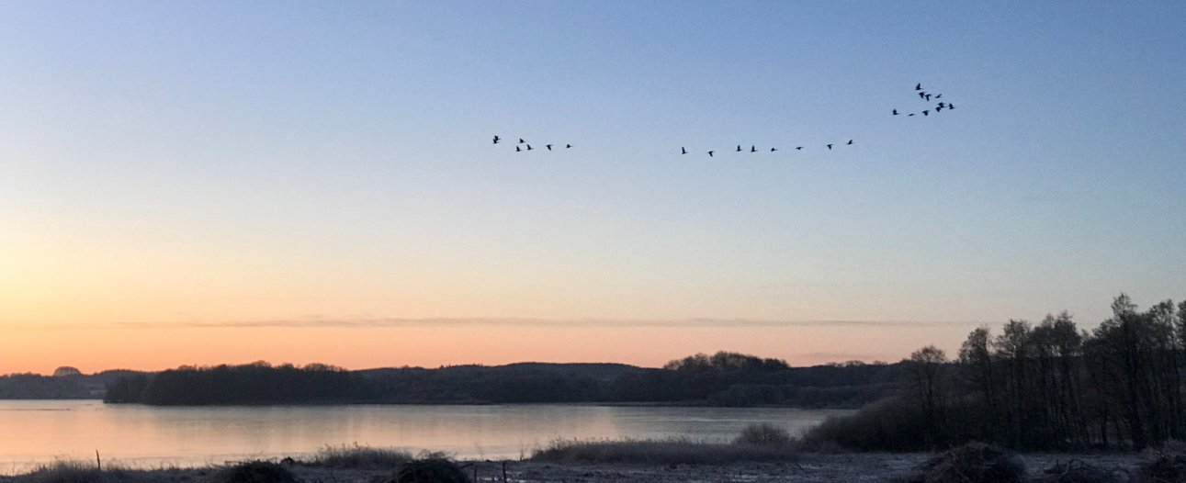
Formandens beretning DN Fredericia
Årsmøde 2024

Slide 2
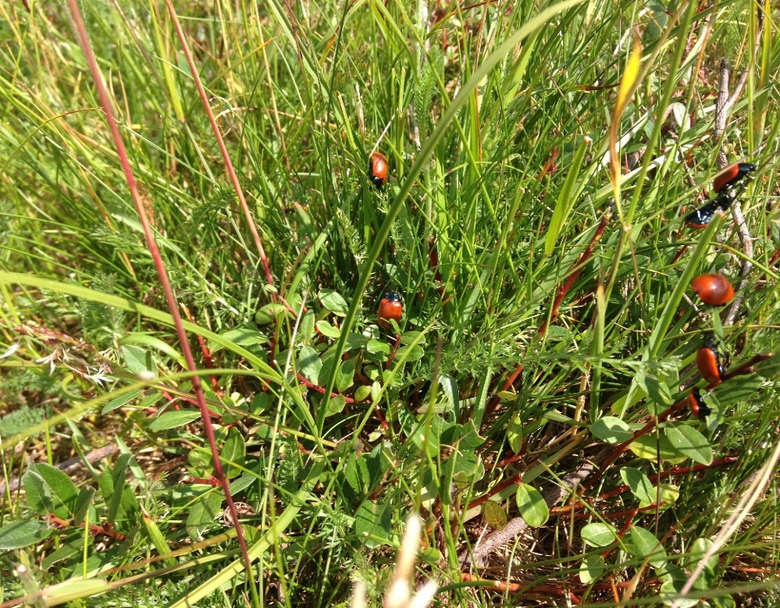
§ 5. Afdelinger
Stk. 4. Dagsordenen for årsmødet skal omfatte følgende punkter:
Valg af dirigent – Forslag Karsten Enggaard
Bestyrelsens årsberetning/v. formanden
Valg af medlemmer og suppleanter til bestyrelsen, jf. stk. 5
På valg: Bestyrelsesmedlemmer: Anne Mette Storgaard
Forslag til nye bestyrelsesmedlemmer: Marianne Norup og Susan Rye Christensen
Eventuelt
Velkommen til Niels Ole præstbro – Naturpark Lillebælt
Notes:
Husk at sige at referatet bliver et overordnet referat med hovedlinjer samt et beslutningsreferat. Hvis ting ønskes føret tordret til referat så skal det siges.

Slide 3
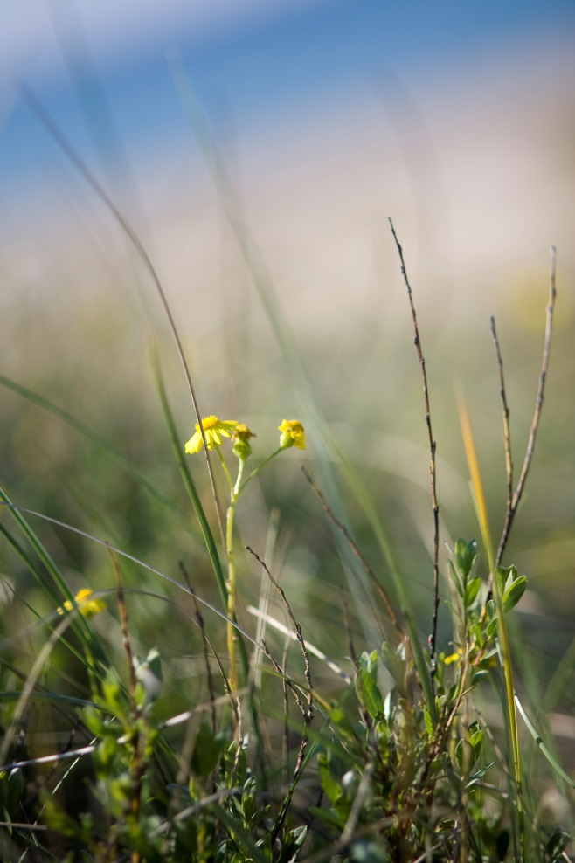
Arbejdet i bestyrelsen
Bestyrelsen er organiseret i
• §3-gruppen
• Facebook-gruppen
• Nyhedsbrevs- og hjemmesidegruppen
• Dagsordener fra byråd og DN Aktiv
• og ad hoc-grupper

Slide 4
Lidt mere om bestyrelsen
Faste tiltag er:
Henvendelser fra borgere
Tilladelser: DN som klageberretiget
Fredninger: Rejsning af og høringspart i fredningssager.
Dialog med Fredericia Kommunes forvaltning
Læserbreve
Kontakt til pressen
Dialog med byråd/udvalg
Egne initiativer: arrangementer, deltagelse i Naturparkrådet m.m.

Slide 5
Trelde Skov - fredningssag - opdatering
Fredningsnævnet for Sydjylland, Nordlig del, modtog den 26. april 2019 et forslag fra Danmarks Naturfredningsforening og Fredericia Kommune om fredning af Treldeskovene.
Formålet med fredningen at
bevare og forbedre områdets naturværdier, herunder levemulighederne for plante- og dyreliv, sikre og udvikle gunstige forhold særligt for arter tilknyttet gammel løvskov, medvirke til at sikre Danmarks internationale traktatmæssige forpligtelser med hensyn til at beskytte naturtyper og arter, sikre fri dynamik på kyststrækningen mellem Hyby Fælled og Trelde Næs, sikre områdets geologiske værdier, sikre og forbedre offentlighedens adgang og områdets rekreative kvaliteter, formidle de naturmæssige og kulturhistoriske værdier tilknyttet området og brugen heraf.
Fredningsforslaget ligger nu i Natur- og Fødevareklagenævnet. Der forventes endelig afgørelse i første kvartal 2025.

Slide 6
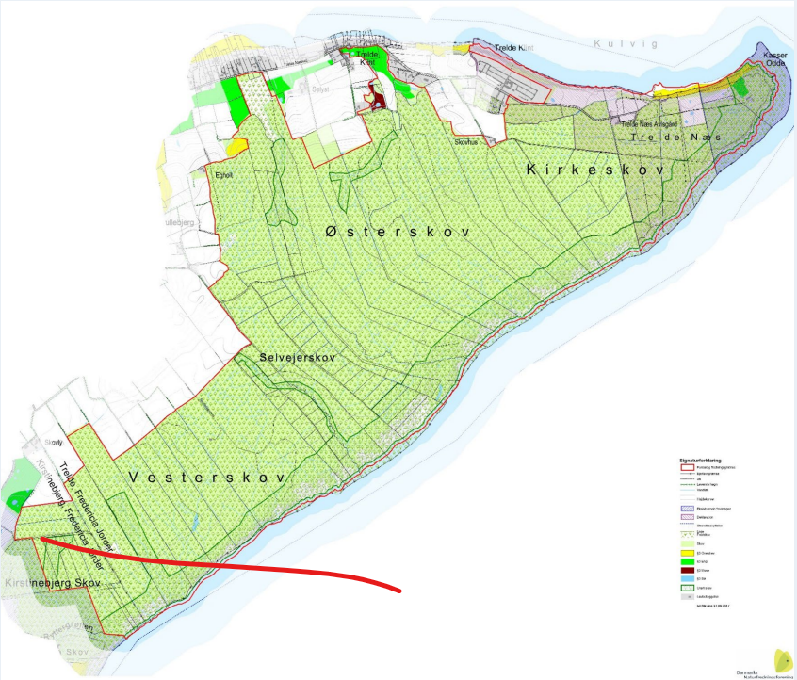
Trelde Skov - fredningssag - opdatering

Slide 7
Spørgsmål ?

Slide 8
Velkommen til Niels Ole Præstbro – Naturpark Lillebælt

